Slide 1



BLOOM-FILTER Eine probabilistische Datenstruktur

Slide 2
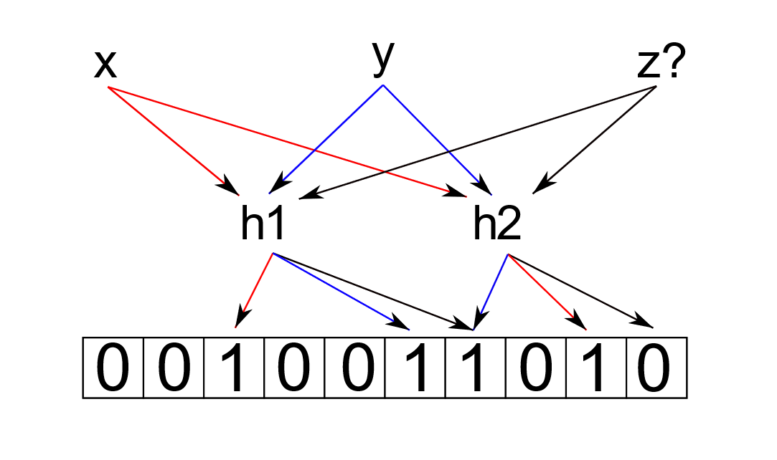

BLOOM-FILTER
Überblick
Idee: 1970 durch Burton H. Bloom [1]
Zur Überprüfung, ob ein Element in einer bestimmten Menge enthalten ist
Sehr schnell und platzsparend
Verwendung von Hash-Funktionen
Vielfältige, praktische Einsatzmöglichkeiten [2]:
Rechtschreibüberprüfung
Suchmaschinen
Web Caches
Sicherheit (z.B. Intrusion Detection)

Slide 3
BLOOM-FILTER
10.7753/2012.1006
Referenzen
[1] Burton H. Bloom, 1970, Space/time trade-offs in hash coding with allowable errors, Communications of the ACM 13, Issue 7, 422–426. DOI: https://doi.org/10.1145/362686.362692
[2] Saibal Kumar Pal and Puneet Sardana, 2012, BLOOM FILTERS & THEIR APPLICATIONS, International Journal of Computer Applications Technology and Research 1, 25–29. DOI: https://doi.org/10.7753/2012.1006
Bilder:
Folie 1 links: Photo by Shahadat Rahman on Unsplash
Folie 1 Mitte: Photo by Carlos Muza on Unsplash
Folie 1 rechts: Photo by Pietro Jeng on Unsplash
Folie 2 unten links: Photo by FLY:D on Unsplash

Slide 4








tu-freiberg.de
TU Bergakademie Freiberg bergakademie_freiberg TUBergakademie TUBergakademie
TU BERGAKADEMIE FREIBERG Universitätskommunikation Prüferstr. 2 09599 Freiberg Tel. +49(0)3731 39-2711, -3461 kommunikation@tu-freiberg.de

